Slide 1
HPC: Gridportál és ARC köztesréteg
2016. 03. 29.
Networkshop 2016
HPC Tutoriál
Kiss Zoltán
NIIF Intézet

Slide 2
Tartalom
Fogalmak
Grid
Hozzáférés
ARC
Gridportal

Slide 3
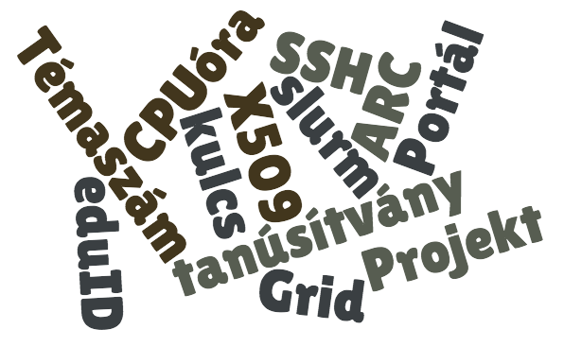
Fogalmak

Slide 4
Fogalmak
Grid
Elosztott (önálló) számítógépek hálózata (‘virt. HPC’), szálközi komm. Lasabb
ARC
Advance Resource connector köztesréteg
X509 Tanúsítvány
Hiteles helyi vagy globális azonosító az X509 szabvány szertint

Slide 5
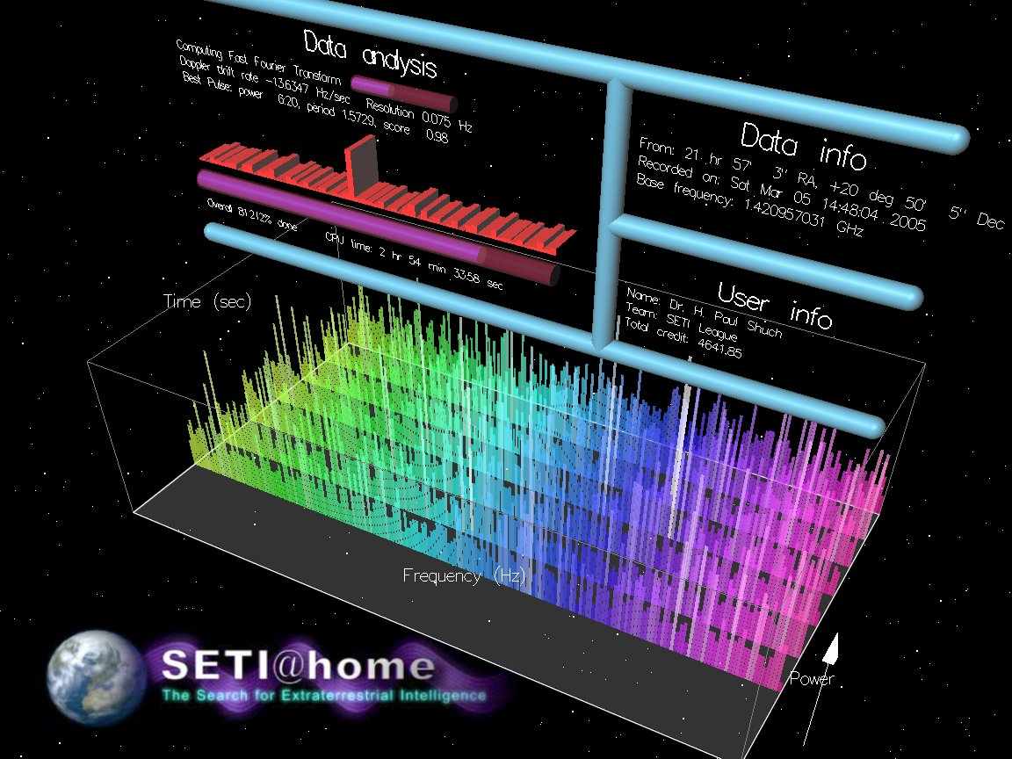
BOINC grid: 168 PFlops
BOINC grid: 168 PFlops

Slide 6
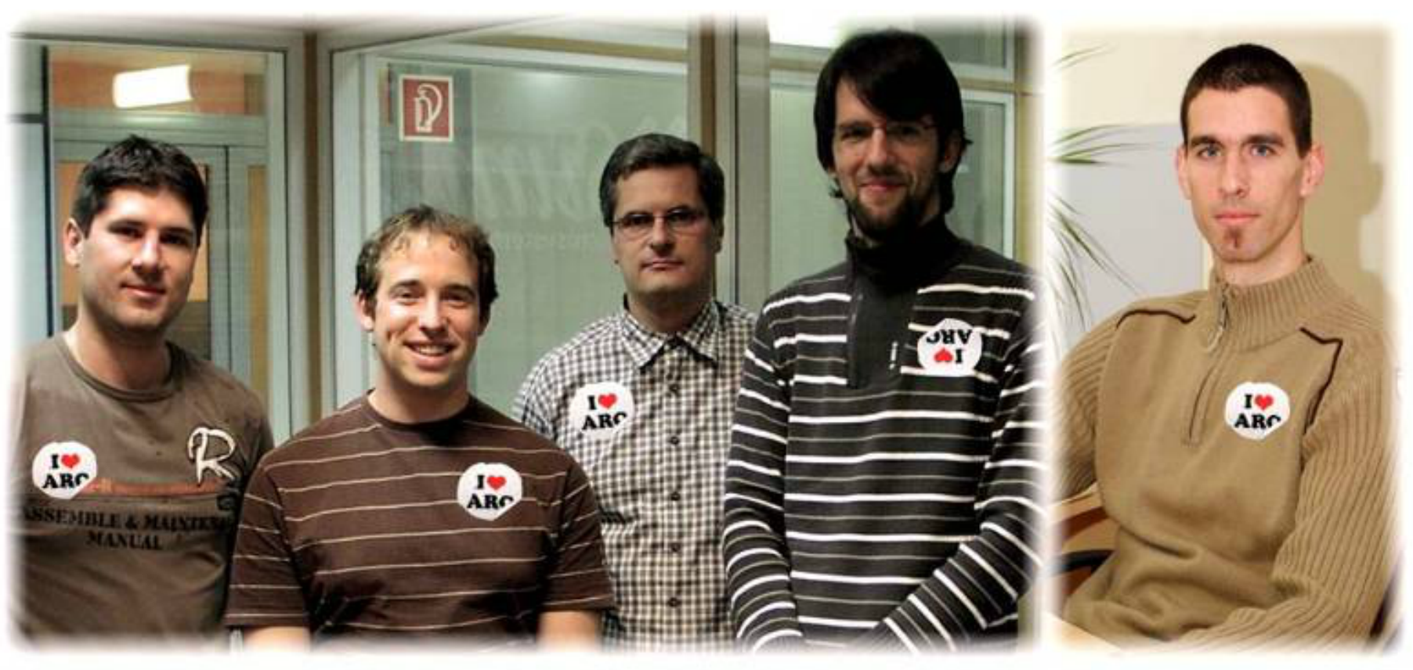
Advanced Resource Connector

Slide 7
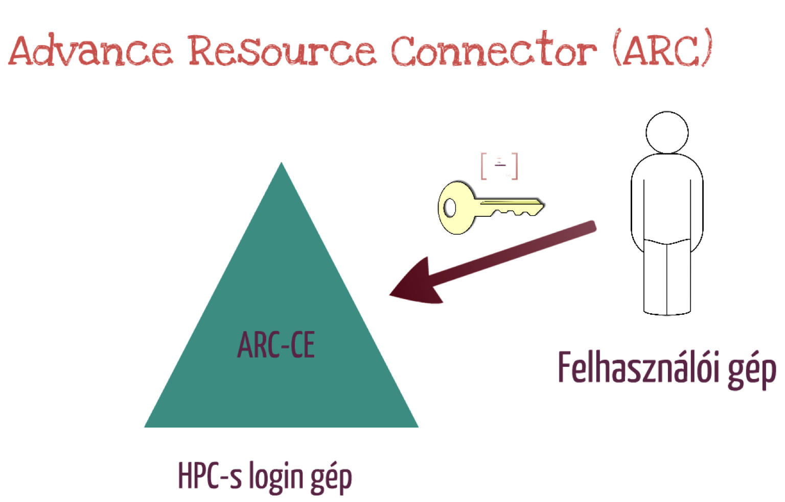
Magyar Grid
Az NIIF a magyar grid kompetencia központ tagja (Hungarian National Grid Initiative)
10 éve az ARC fejlesztésében is benne vagyunk

Slide 8
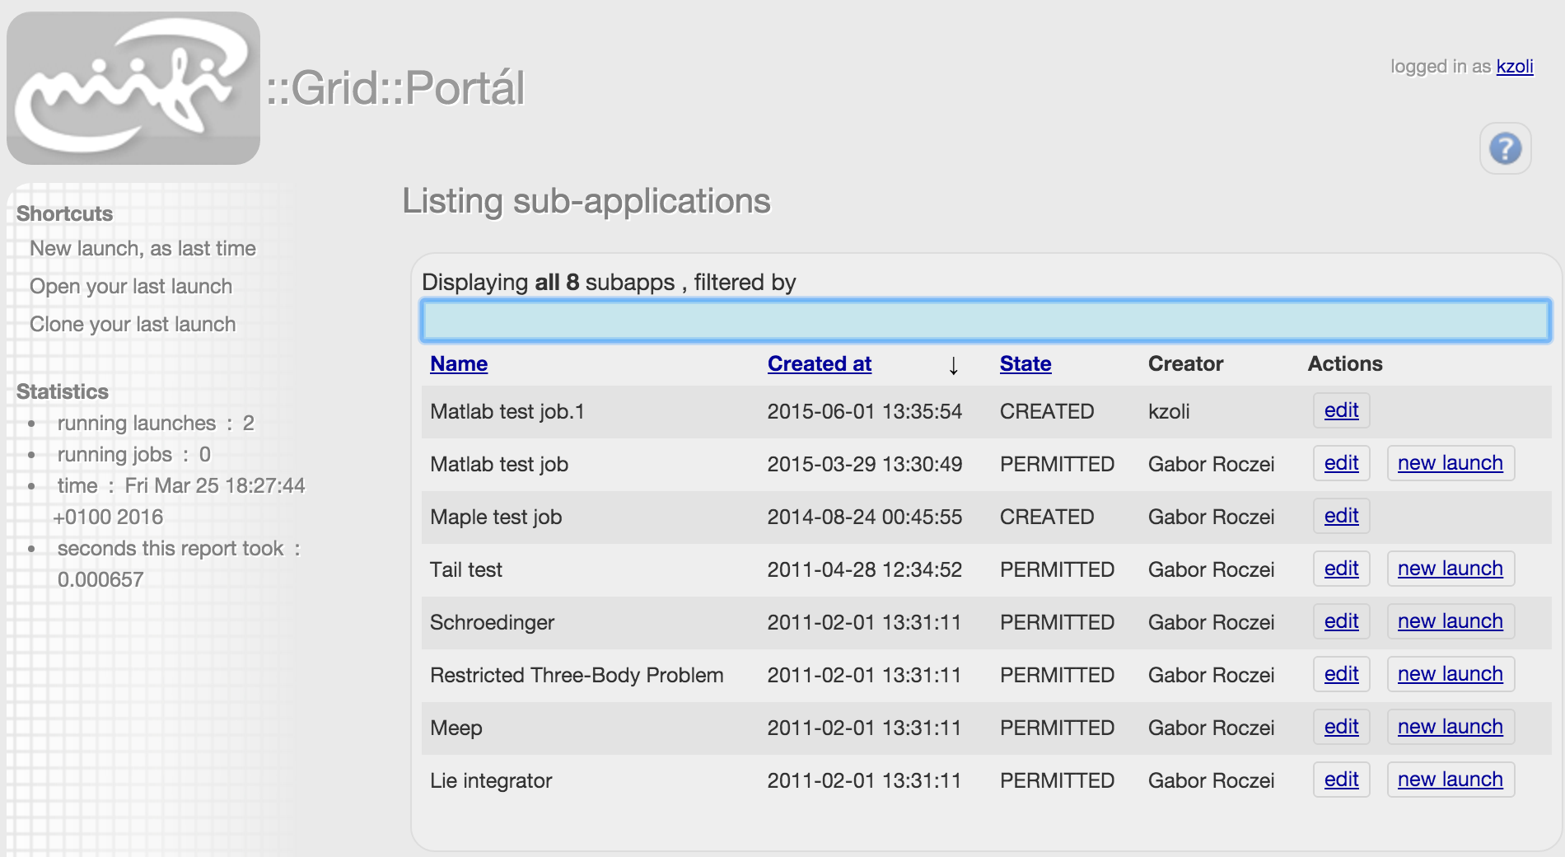
Grid Portál

Slide 9
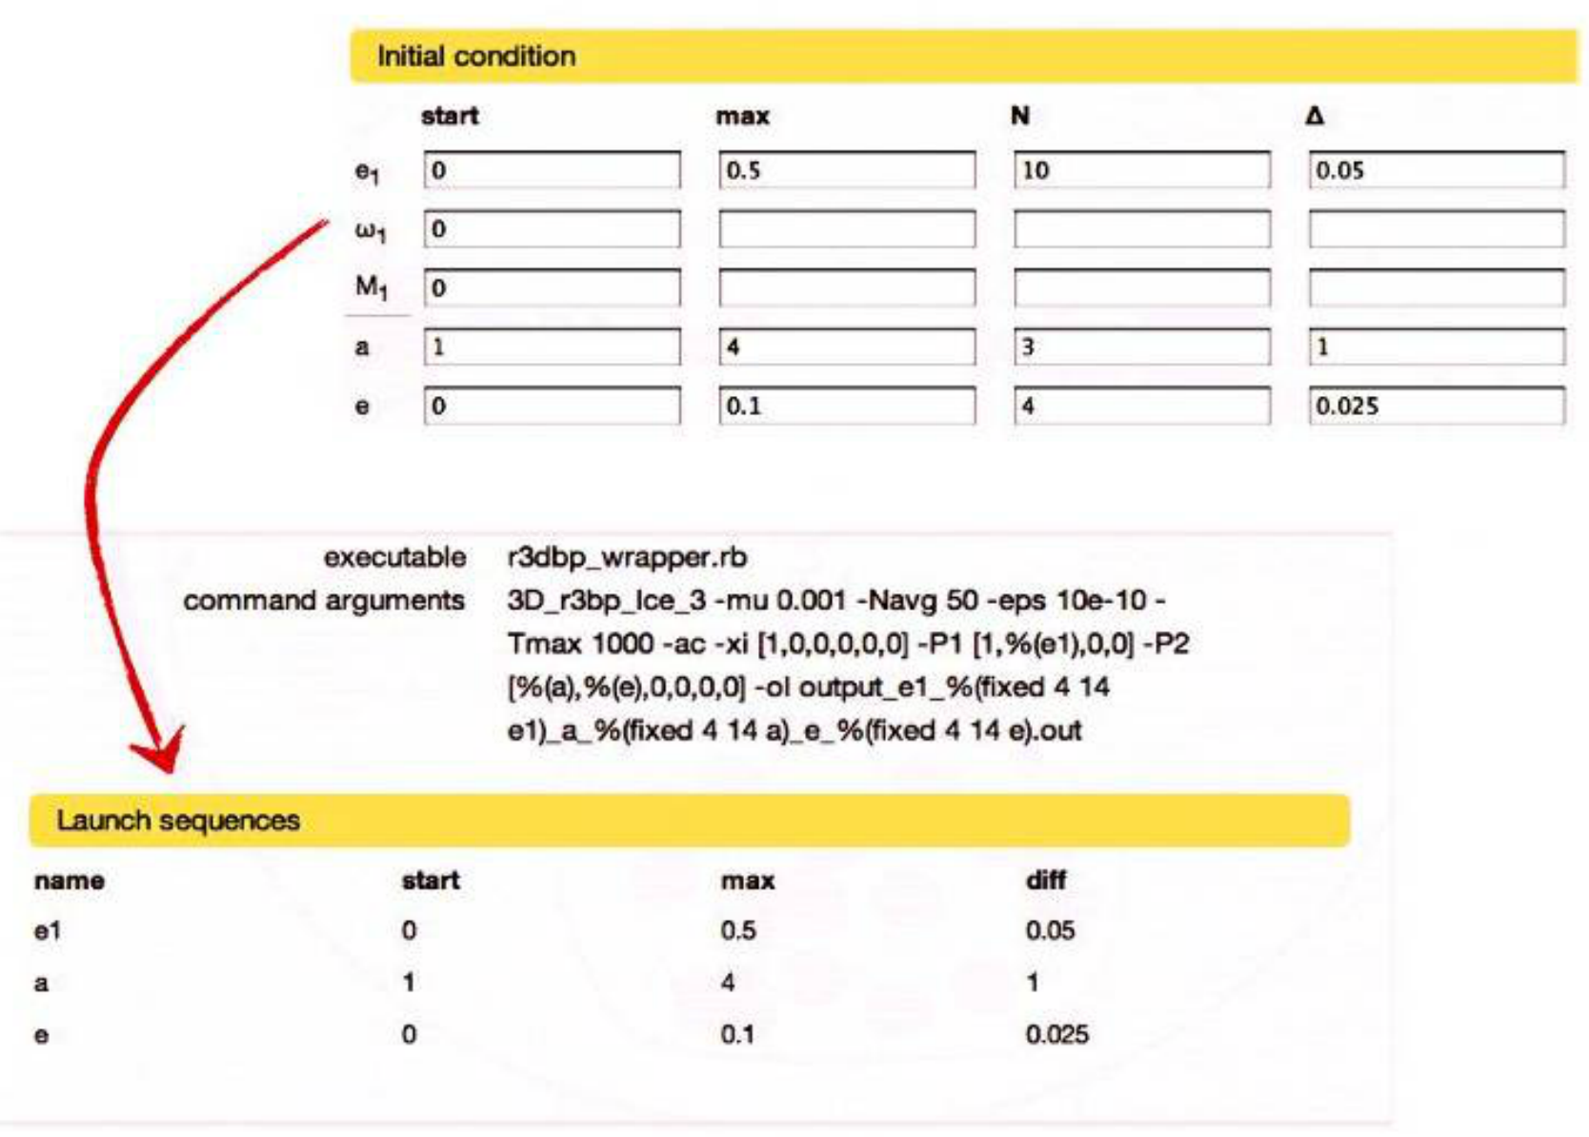
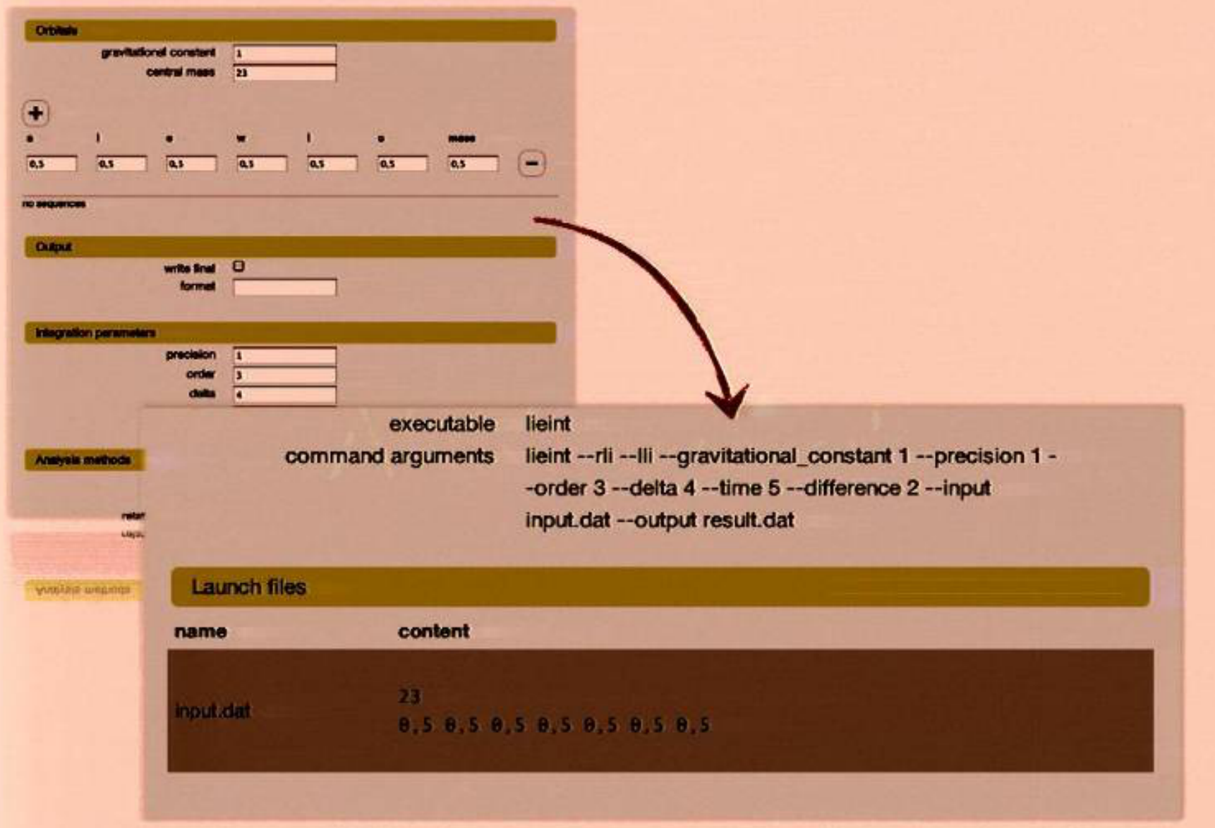
Gridportál video

Slide 10
Gridportál video

Slide 11
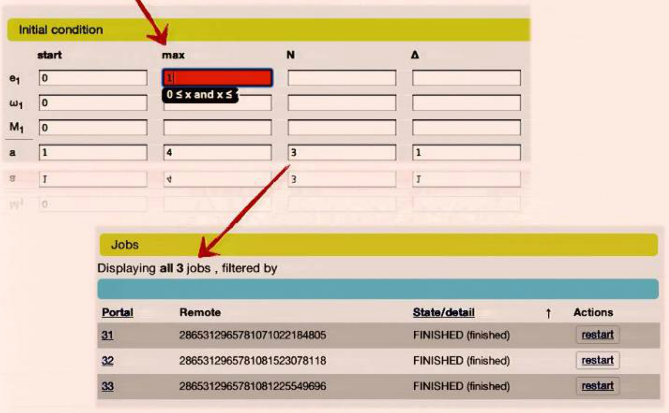
Gridportál video

Slide 12
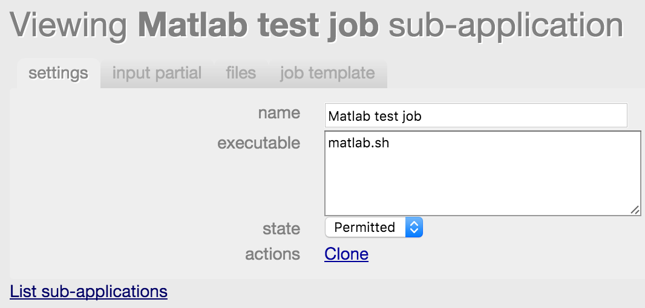
Grid Portál
#!/bin/bash
echo
echo "Compute node: " `/bin/hostname -f`
echo
matlab -nodisplay < $1

Slide 13
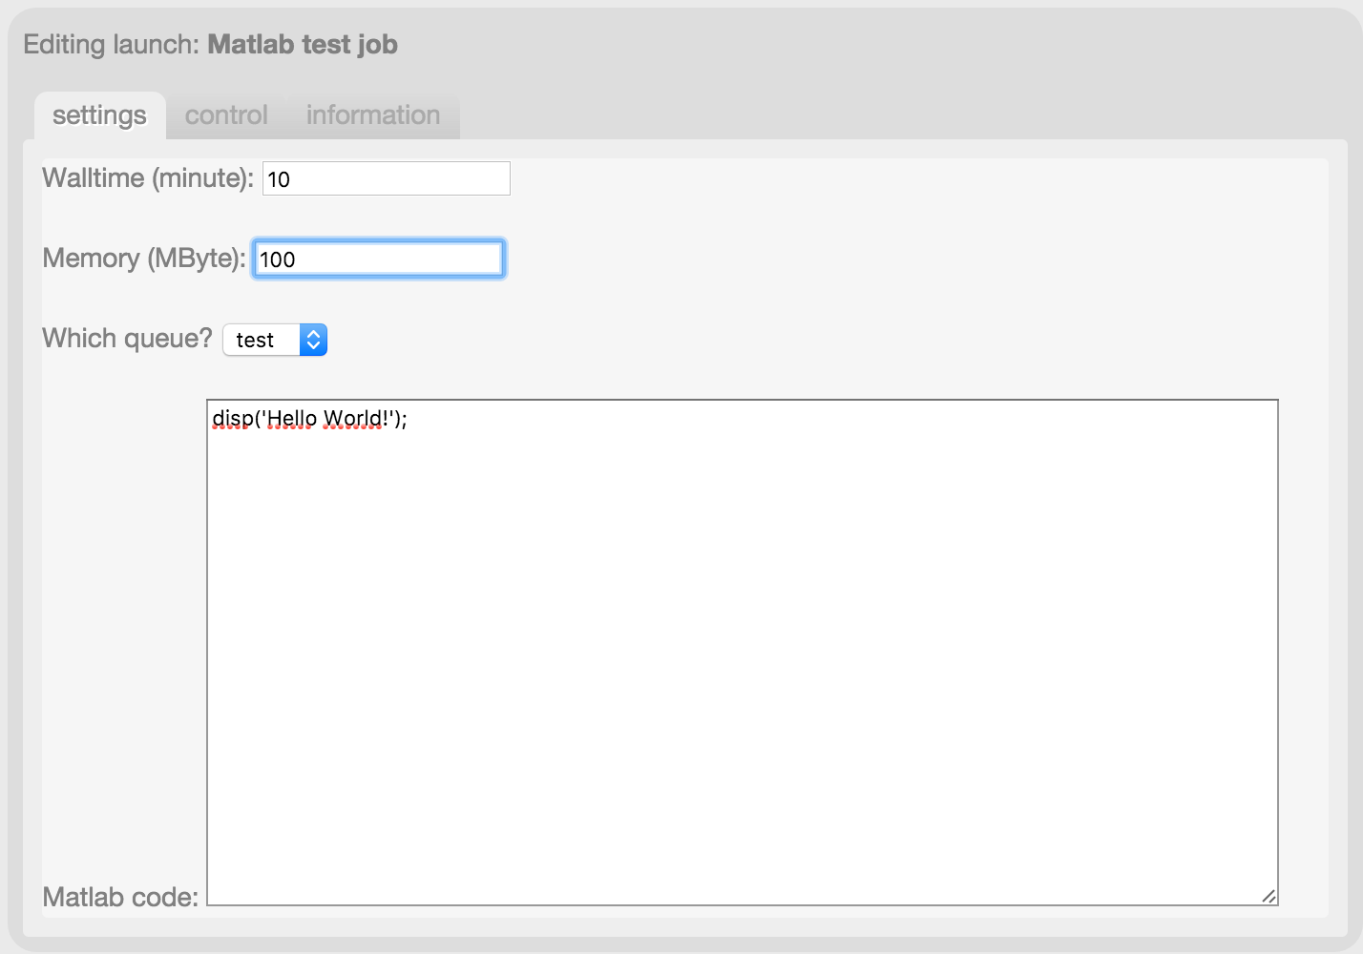
Grid Portál

Slide 14
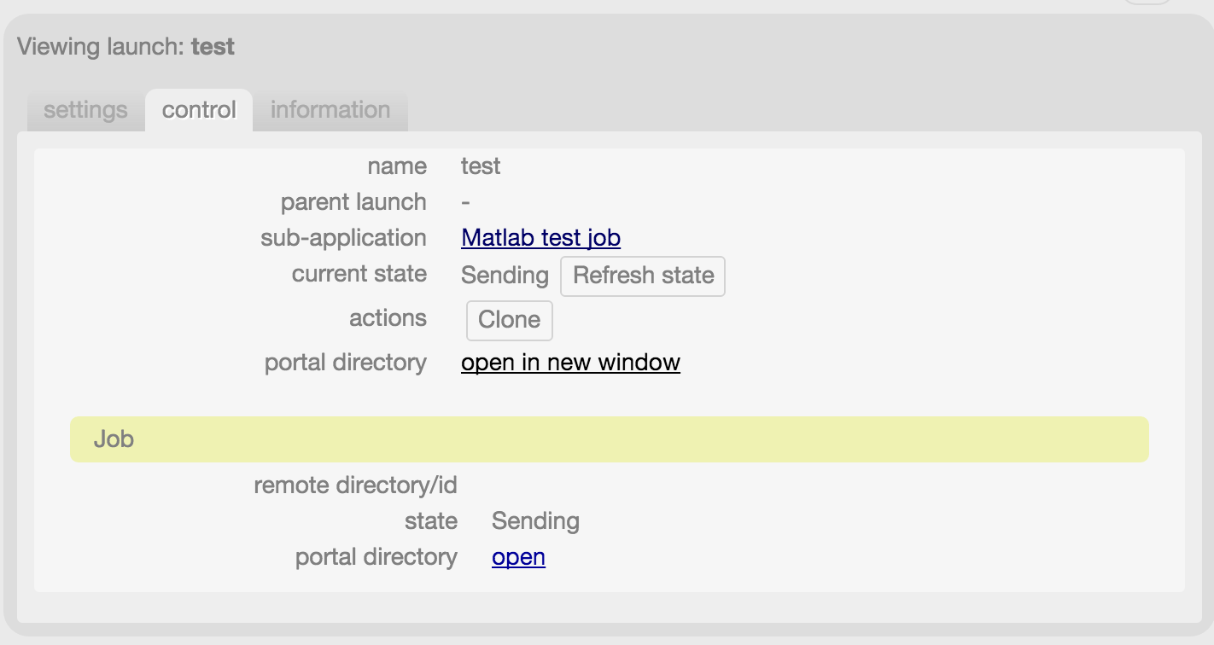
Grid Portál

Slide 15
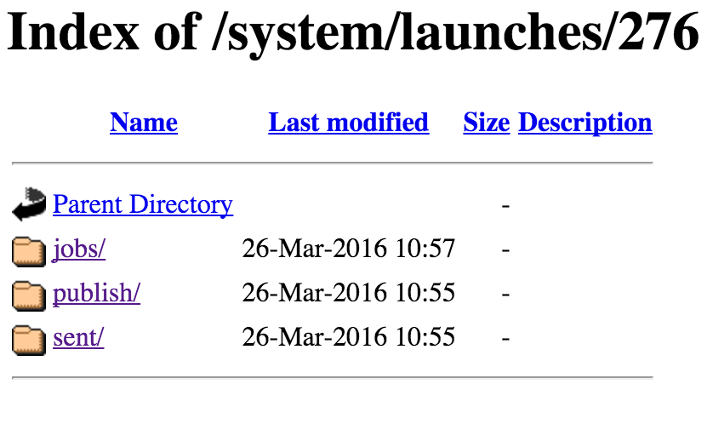
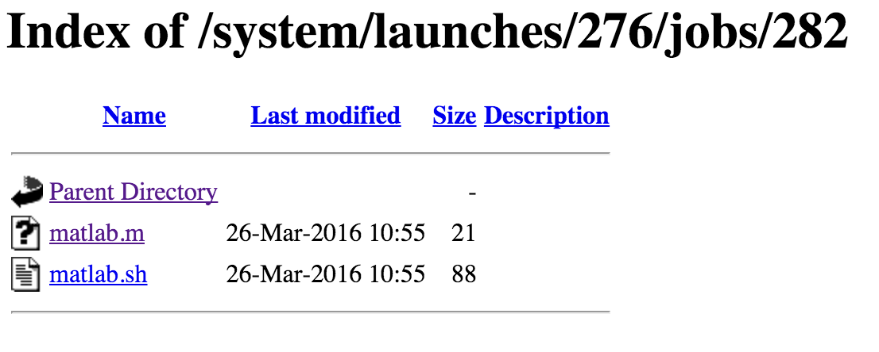
Grid Portál

Slide 16
Tanúsítvány generálás

Slide 17
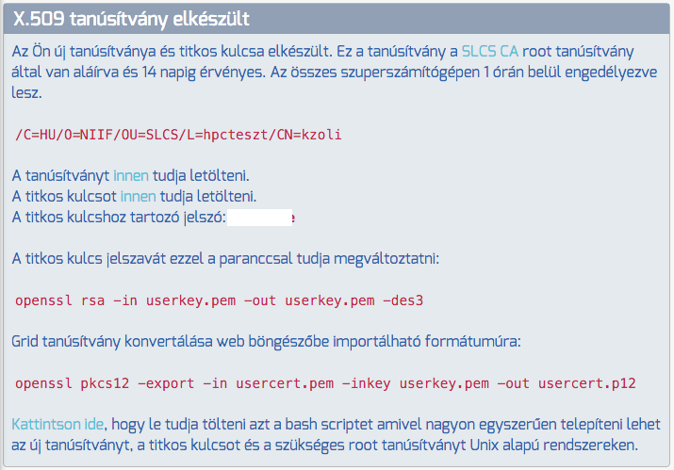
Tanúsítvány igénylés

Slide 18
X.509 tanúsítvány – NIIF CA2
Nemzetközi (HPC) hozzáférés szabvány
Middleware-ek elérésére (webfelületek, parancsori felületek)
Gsi-ssh
Gridftp
Globus online
UNICORE

Slide 19
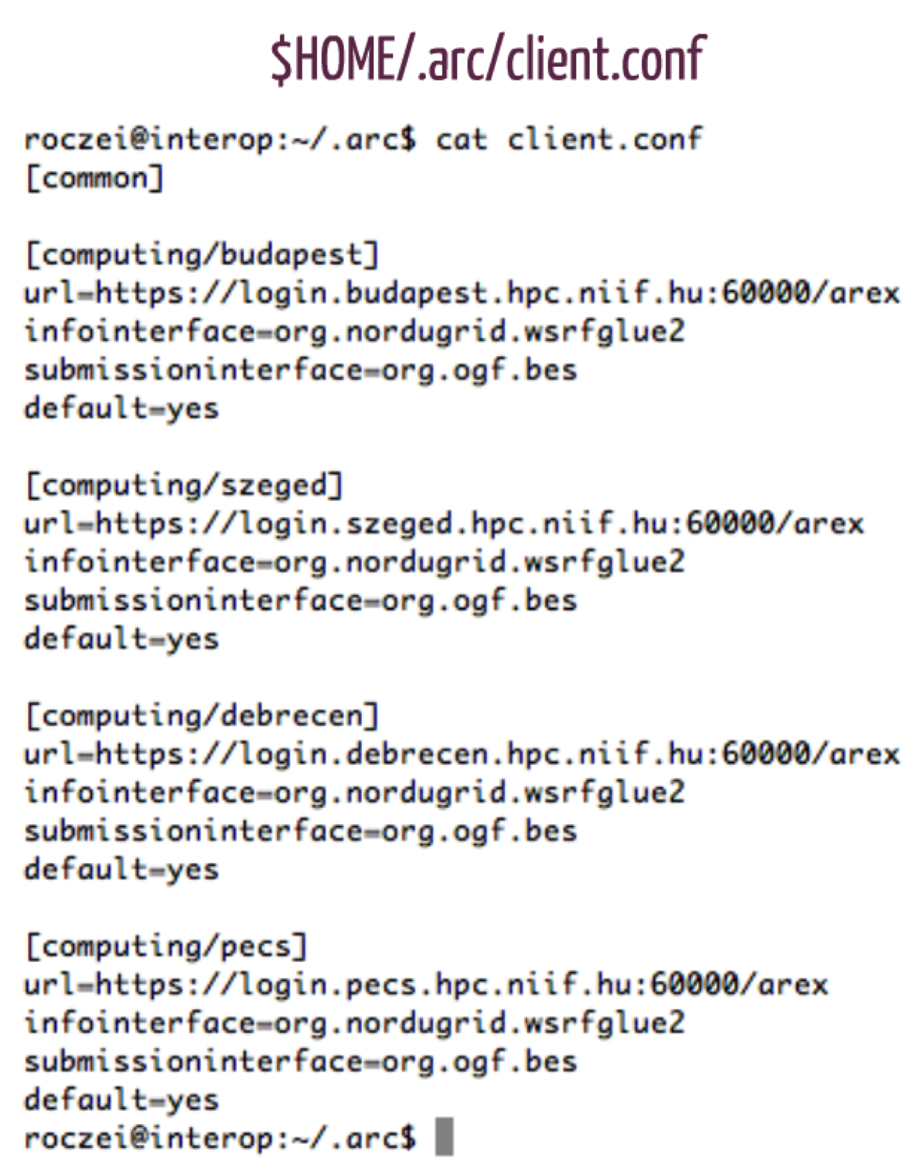
Arc beállítás

Slide 20
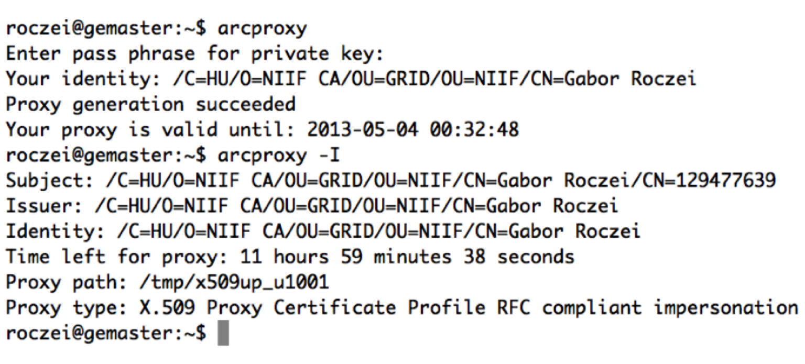
Használat – proxy

Slide 21
Extended resource specification language
$ cat job-mpi.xrsl
(executable="mpi.sh")
(stdout="stdout.txt")
(stderr="stderr.txt")
(jobname="MPI test")
(executables="connectivity" "mpi.sh")
(count="10")
(inputFiles=
("connectivity" "")
("mpi.sh" "")
)
(memory>="2600")
(gmlog="gm.log")
(wallTime="20")
(runTimeEnvironment>=ENV/GCC/MPI/OPENMPI-1.4.3)
$ cat mpi.sh
#!/bin/bash
mpirun -np 10 ./connectivity -v

Slide 22
$ arcsub job-openmp.xrsl
Job submitted with jobid: https://login.debrecen.hpc.niif.hu:60000/arex/RND
$ arcget https://login.debrecen.hpc.niif.hu:60000/arex/RND
Results stored at: RND
Jobs processed: 1, successfully retrieved: 1, successfully cleaned: 1
$ cd RND
$ ls -l
total 16
drwx------ 12 joe staff 408 Mar 29 21:24 gm.log
-rw------- 1 joe staff 0 Mar 29 21:24 stderr.txt
-rw------- 1 joe staff 6362 Mar 29 21:24 stdout.txt
$ head stdout.txt
Starting matrix multiple example with 10 threads
Initializing matrices...
Thread 0 starting matrix multiply...
Thread=0 did row=0
Thread 9 starting matrix multiply...
Thread 6 starting matrix multiply...
Thread=0 did row=1
Thread 5 starting matrix multiply...
Thread=5 did row=50
Thread=5 did row=51

Slide 23
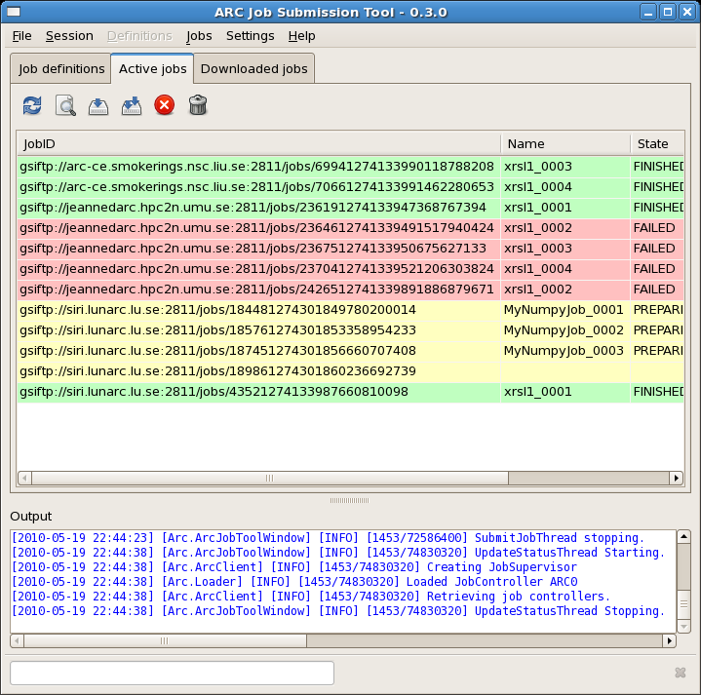
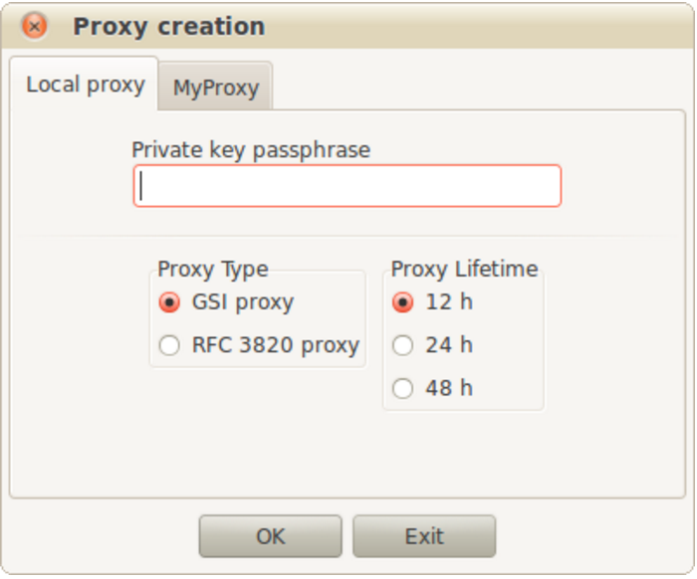
Laportal

Slide 24
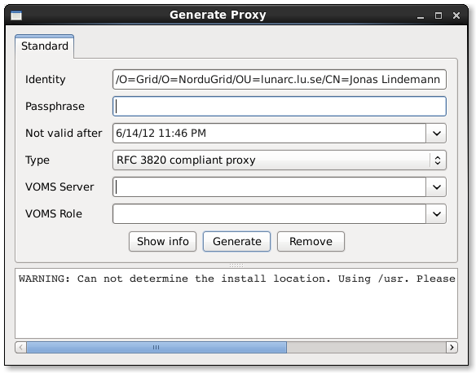
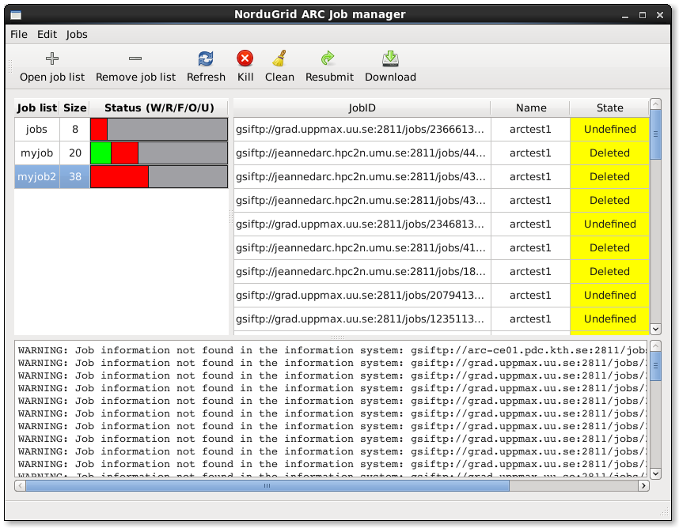
Arc-GUI-clients

Slide 25
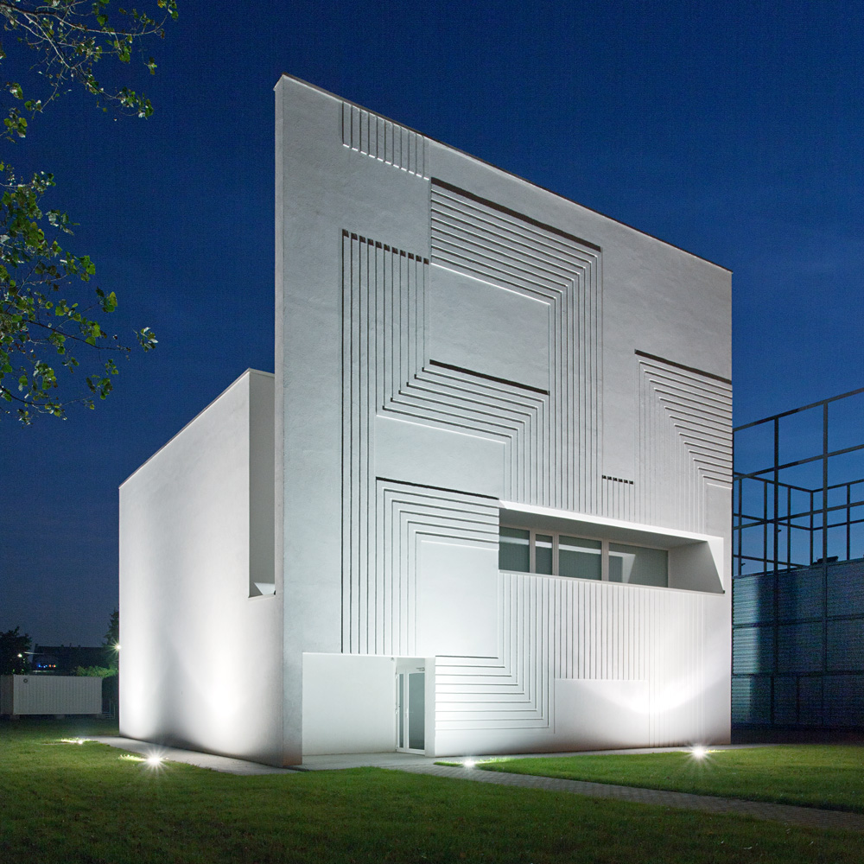
Köszönöm a a figyelmet!
NIIFI HPC team hpc-support@niif.hu
Kiss Zoltán
kiss.zoltan@niif.hu

